Slide 1
Atzeni, Ceri, Paraboschi, Torlone
Basi di dati
McGraw-Hill, 1999
Capitolo 6:
Progettazione concettuale
22/10/2001

Slide 2
Requisiti della base di dati
Progettazione
concettuale
Schema concettuale
Progettazione
logica
Schema logico
Progettazione
fisica
Schema fisico

Slide 3
Analisi dei requisiti e progettazione concettuale ("Analisi dei dati")
Comprende attività (interconnesse) di
  acquisizione dei requisiti
  analisi dei requisiti
  costruzione dello schema concettuale
  costruzione del glossario

Slide 4
Requisiti
Possibili fonti:
  utenti, attraverso:
    interviste
    documentazione apposita
  documentazione esistente:
    normative (leggi, regolamenti di settore)
    regolamenti interni, procedure aziendali
    realizzazioni preesistenti
  modulistica

Slide 5
Acquisizione e analisi dei requisiti
Il reperimento dei requisiti è un'attività difficile e non standardizzabile
l'attività di analisi inizia con i primi requisiti raccolti e spesso indirizza verso altre acquisizioni

Slide 6
Acquisizione per interviste
  utenti diversi possono fornire informazioni diverse
  utenti a livello più alto hanno spesso una visione più ampia ma meno dettagliata
  le interviste portano spesso ad una acquisizione dei requisiti “per raffinamenti successivi”

Slide 7
Interazione con gli utenti
Spunti:
  effettuare spesso verifiche di comprensione e coerenza
  verificare anche per mezzo di esempi (generali e relativi a casi limite)
  richiedere definizioni e classificazioni
  far evidenziare gli aspetti essenziali rispetto a quelli marginali

Slide 8
Requisiti: documentazione descrittiva
Regole generali:
  scegliere il corretto livello di astrazione
  standardizzare la struttura delle frasi
  suddividere le frasi articolate
  separare le frasi sui dati da quelle sulle funzioni

Slide 9
Requisiti: organizzazione di termini e concetti
Regole generali
  costruire un glossario dei termini
  individuare omonimi e sinonimi e unificare i termini
  rendere esplicito il riferimento fra termini
  riorganizzare le frasi per concetti

Slide 10
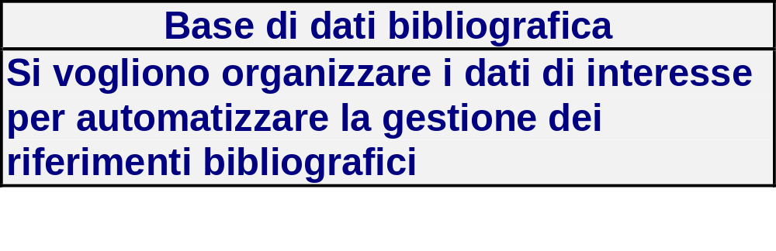
Requisiti, un esempio

Slide 11
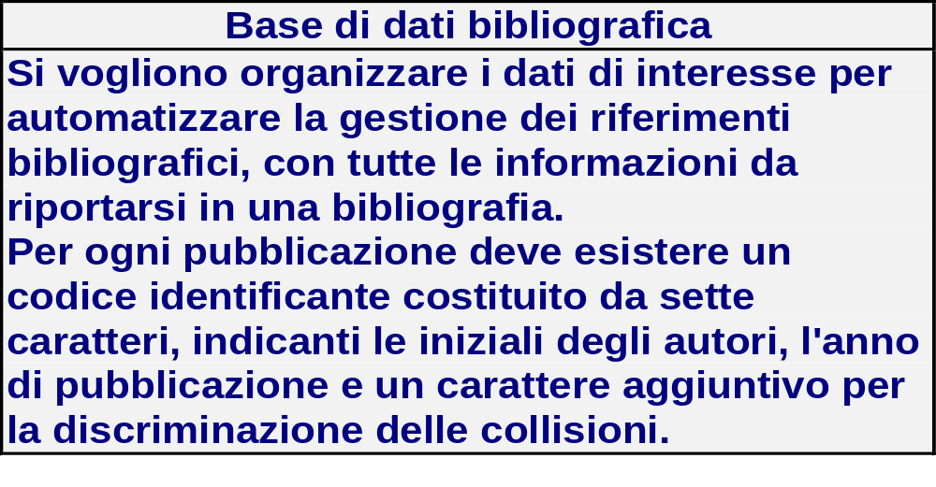

Slide 12
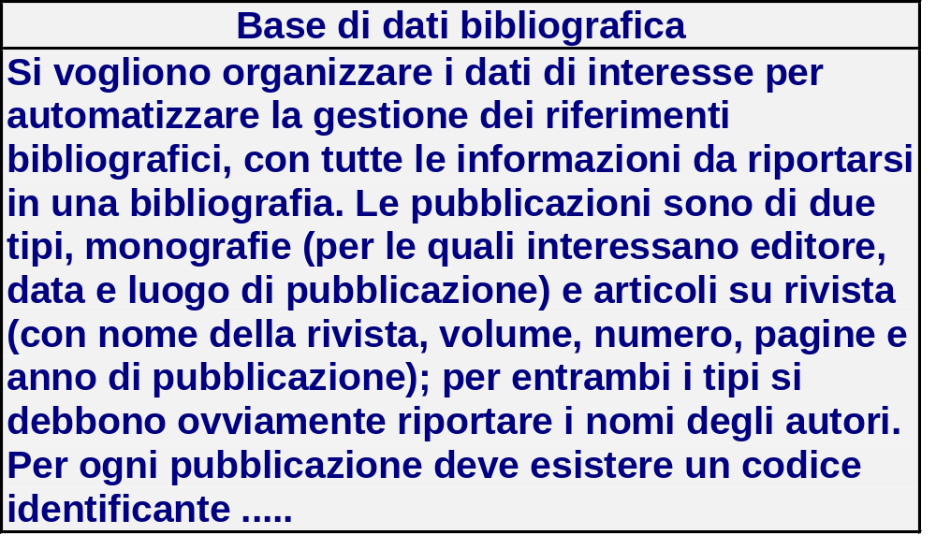

Slide 14
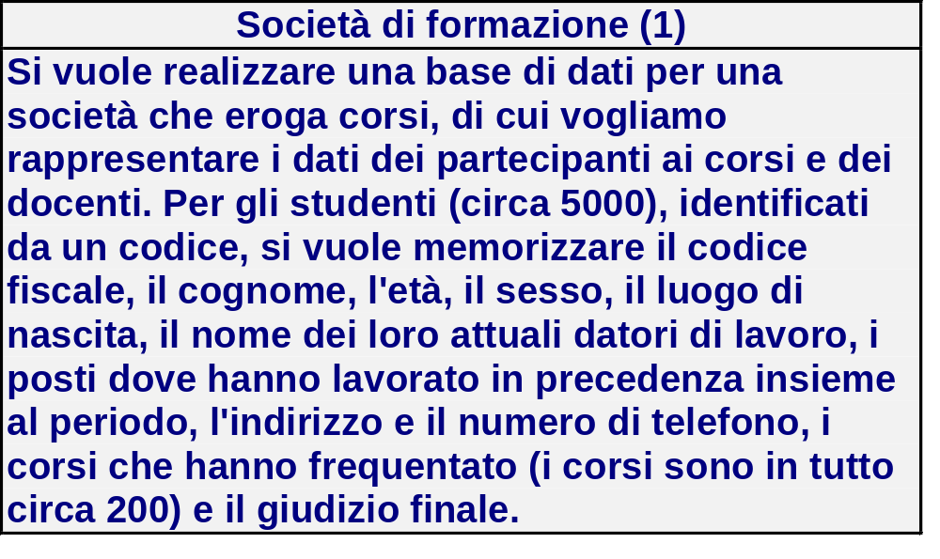
Un esempio più articolato

Slide 15
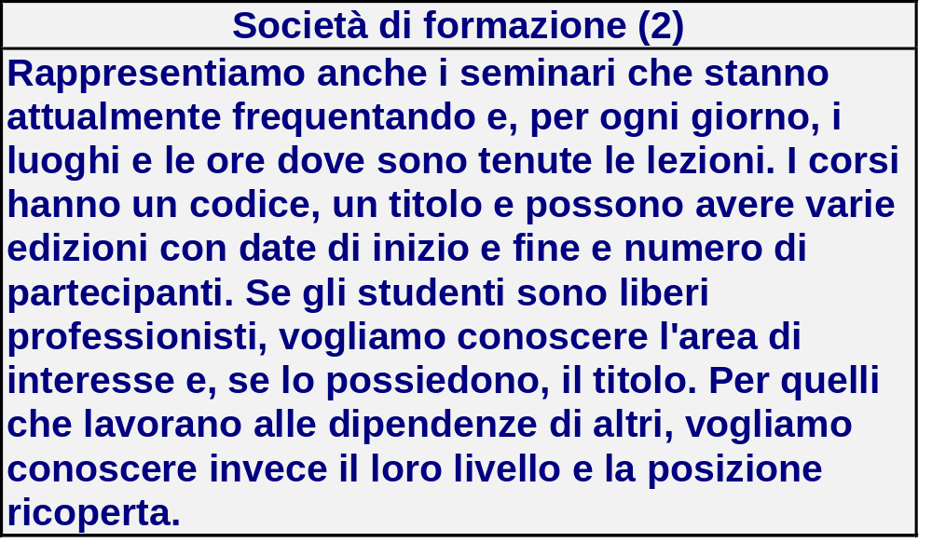

Slide 16
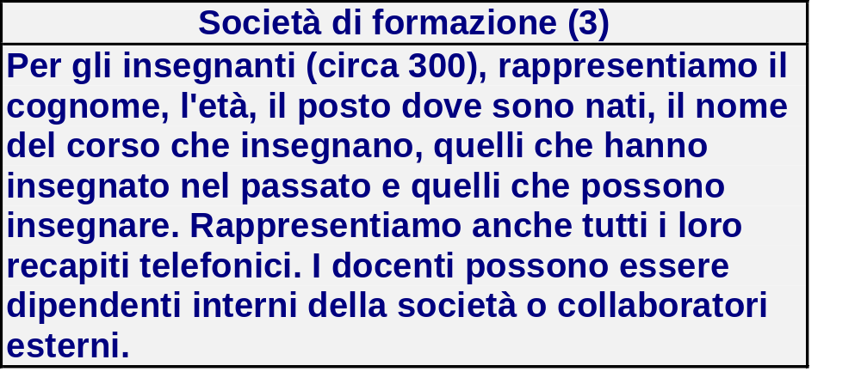

Slide 17
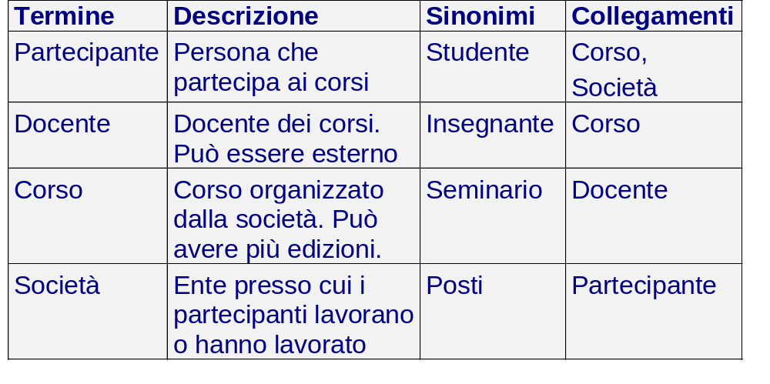
Glossario dei termini

Slide 18
Strutturazione dei requisiti
in gruppi di frasi omogenee

Slide 19
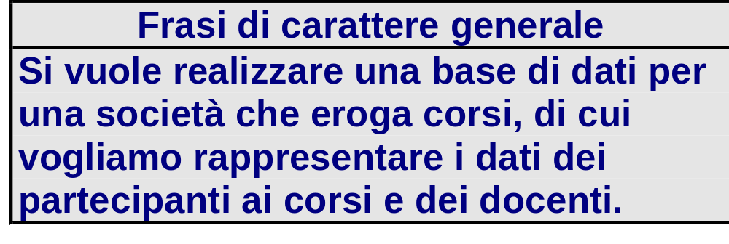

Slide 20
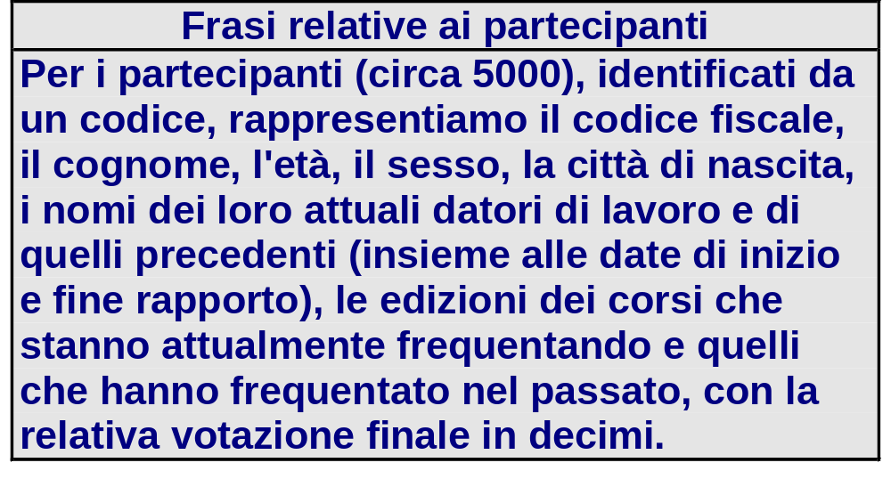

Slide 21
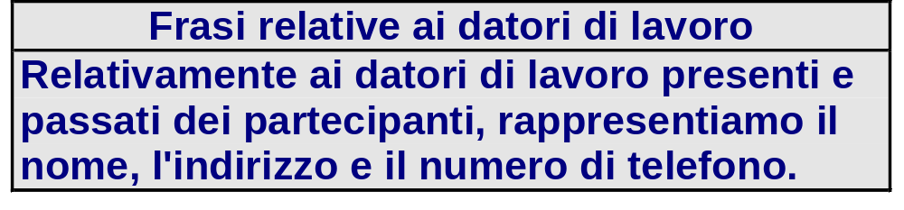
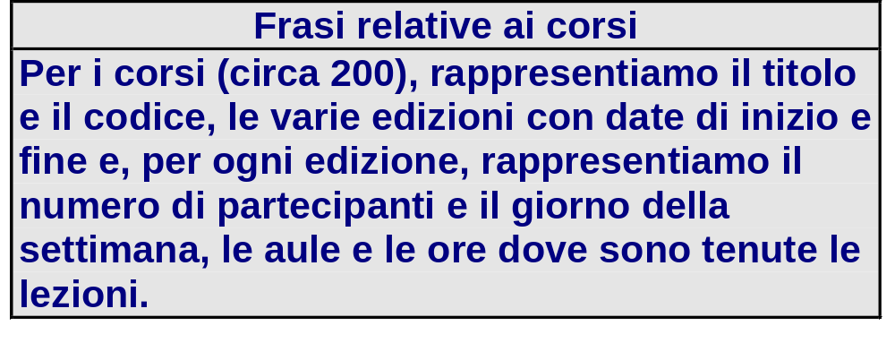

Slide 22
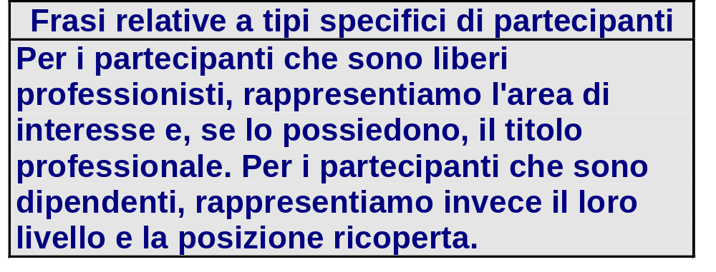

Slide 23
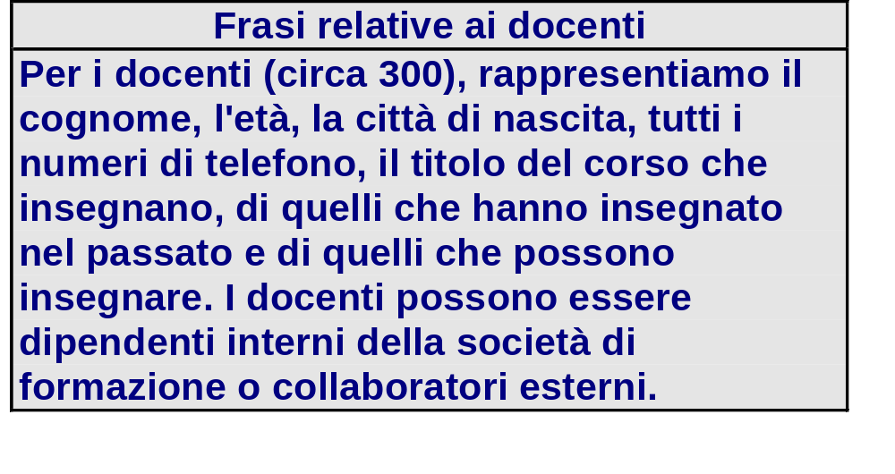

Slide 24
Quale costrutto E-R va utilizzato per rappresentare un concetto presente nelle specifiche?
Bisogna basarsi sulle definizioni dei costrutti del modello E-R

Slide 25
  se ha proprietà significative e descrive oggetti con esistenza autonoma
      entità
  se è semplice e non ha proprietà
      attributo
  se correla due o più concetti
      relazione
  se è caso particolare di un altro
      generalizzazione

Slide 26
Strategie di progetto
  top-down
  bottom-up
  inside-out

Slide 27
Strategia top-down
Schema finale
Schema intermedio
Schema intermedio
Schema iniziale
Specifiche

Slide 28
Primitive di raffinamento top-down
Cognome
Età
Persona
Impiegato
Esame
Persona
Impiegato
Studente
Esame
Corso
Uomo
Donna
Stipendio

Slide 29
Strategia bottom-up
Schema 2,1
Schema 1,1
Specifiche 2,1
Specifiche 1,1
Schema finale
Specifiche
Specifiche 1
Specifiche 2
Schema 2,2
Schema 1,2
Specifiche 2,2
Specifiche 1,2

Slide 30
Primitive di raffinamento Bottom-up
Persona
Persona
Impiegato
Studente
Esame
Corso
Studente
Specifica su
impiegato
Corso
Uomo
Uomo
Donna
Donna

Slide 31
Strategia inside-out:
un esempio

Slide 32
Cognome
(0,1)
(1,1)
Telefono
Direzione
(1,N)
Impiegato
Dipartimento
(0,1)
(1,N)
Afferenza
Codice
(0,N)
Nome
(1,1)
Partecipazione
Composizione
(0,1)
Data
(1,N)
(1,N)
Sede
Progetto
Via
Indirizzo
Budget
Nome
Città
CAP

Slide 33
In pratica
si procede di solito con una strategia ibrida (mista):
  si individuano i concetti principali e si realizza uno schema scheletro
  sulla base di questo si può decomporre
  poi si raffina, si espande, si integra

Slide 34
Definizione dello schema scheletro
Si individuano i concetti più importanti, ad esempio perché più citati o perché indicati esplicitamente come cruciali e li si organizza in un semplice schema concettuale

Slide 35
Qualità di uno schema concettuale
  correttezza
  completezza
  leggibilità
  minimalità

Slide 36
Un esempio di progettazione concettuale
Società di formazione

Slide 38
Schema scheletro
Corso
Partecipazione
Docenza
Partecipante
Docente

Slide 41
Datore
Nome
(0,N)
(0,N)
…..
Impiego
corrente
Impiego
passato
(1,1)
(0,N)
CF
Partecipante
Codice
…..
Dipendente
Professionista
Livello
Posizione
Titolo prof.
Area

Slide 43
Data fine
Data inizio
N.Part.
Edizione
corso
(1,1)
(1,N)
Tipologia
Composizione
(0,N)
(1,1)
Corso
Lezione
Titolo
Codice
Orario
Aula
Giorno

Slide 45
Telefono
(1,N)
CF
Docente
Cognome
Città nascita
Età
Collaboratore
Interno

Slide 46
Integrazione
Corso
Partecipazione
Docenza
Partecipante
Docente

Slide 47
(0,N)
partecipazione
passata
(0,N)
(0,1)
(0,N)
Partecipazione
partecipazione
corrente
Partecipante
Corso
Partecipante
Edizione
corso

Slide 48
(0,1)
Docenza
passata
(0,N)
Docenza
Docenza
Corso
Edizione
corso
Docente
Docente
(0,1)
(0,1)
Data
inizio
Docenza
corrente
(1,1)
Tipologia
(0,N)
(1,N)
Abilitazione
Corso
(1,N)
Titolo
Codice

Slide 49
Una metodologia
Analisi dei requisiti
  Analizzare i requisiti ed eliminare le ambiguità
  Costruire un glossario dei termini
  Raggruppare i requisiti in insiemi omogenei
Passo base
  Definire uno schema scheletro con i concetti più rilevanti
Passo iterativo
(da ripetere finché non si è soddisfatti)
  Raffinare i concetti presenti sulla base delle loro specifiche
  Aggiungere concetti per descrivere specifiche non descritte
Analisi di qualità
(ripetuta e distribuita)
  Verificare le qualità dello schema e modificarlo

Slide 50
Una metodologia con integrazione
Analisi dei requisiti
Passo base
Decomposizione
  decomporre i requisiti con riferimento ai concetti nello schema scheletro
Passo iterativo, per ogni sottoschema
Integrazione
  integrare i vari sottoschemi in uno schema complessivo, facendo riferimento allo schema scheletro
Analisi di qualità

Slide 51
Un'altra metodologia con integrazione
Analisi dei requisiti
Decomposizione dei requisiti
  individuazione di settoro di interesse e suddivisione dei requisiti (o addirittura acquisizione separata)
Per ciascun settore
  Passo base
  Passo iterativo
Integrazione
Analisi di qualità

